Slide 1



JSP프로젝트
레시피,식단,운동 관리 사이트
D팀

Slide 2

목차
1
2
3
4
프로젝트 소개
프로젝트 설계
DB 설계
기능 구현
· 프로젝트 소개
· 차별점
· 사용 기술
· 팀원 소개
· UI 설계
· 기능 설계
· ERD
· DB 설명
· 기능 설명
· 프로젝트 시연

Slide 3







1
프로젝트 소개
레시피
식단
운동
통합 건강 관리 사이트 : Fit Time

Slide 4

1
기존 사이트와 차별점
기존 사이트
Fit Time
레시피, 식단, 운동관리 각각에 집중
식단 판매 위주
운동관리 경우 헬스장이 주 고객층
레시피, 식단, 운동관리 ->합침
식단판매가 아닌 관리 위주
헬스장이 아닌 개인이 주 타겟

Slide 5














1
사용 기술
버전관리
DB관리
서버
개발환경
개발언어

Slide 6


1
팀원 소개
팀장 박영웅
· 챗봇 기능
· 마이페이지
· 레시피 페이지
· 챌린지 페이지
· 공지 페이지
· DB관리
팀원 장은준
· 인기글 페이지
· 게시글작성 페이지
· 내 게시글 페이지
· 알림 기능
팀원 김영태
· 식단관리 페이지
· 칼로리계산 페이지
· 식단차트 페이지
· 운동기록관리 페이지
· 친구기록열람 기능
팀원 정다은
· 메인페이지
· 로그인, 회원가입
페이지
·소셜로그인 기능
·아이디, 비밀번호
찾기 기능
팀원 박수빈
· 식단신청 페이지
· 식단신청 리스트(관리자용)
· 식단표 페이지
· 운동목표, 인바디
기록 페이지
· 운동루틴 추천 페이지

Slide 7
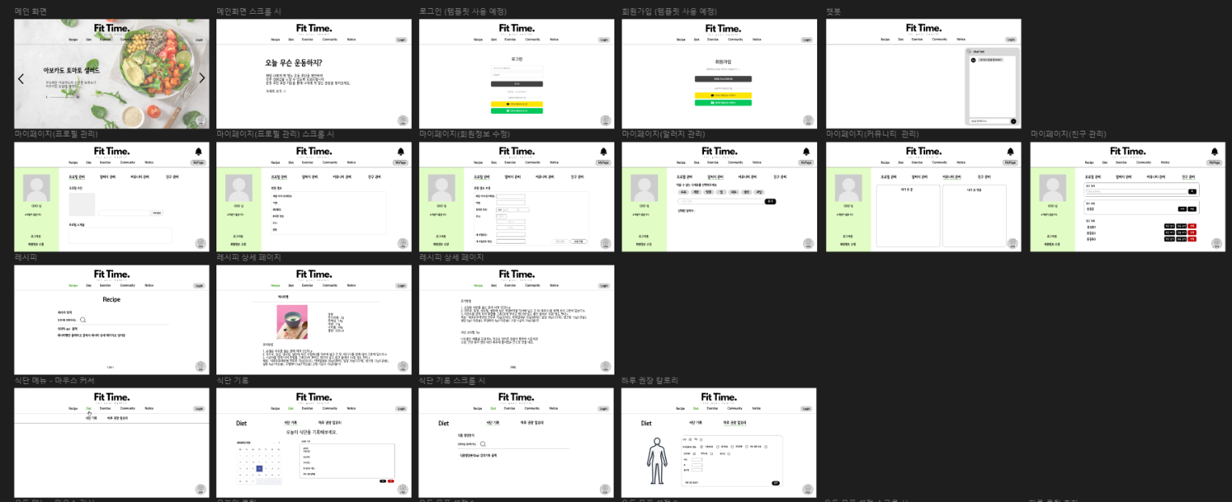
2
UI 설계

Slide 8
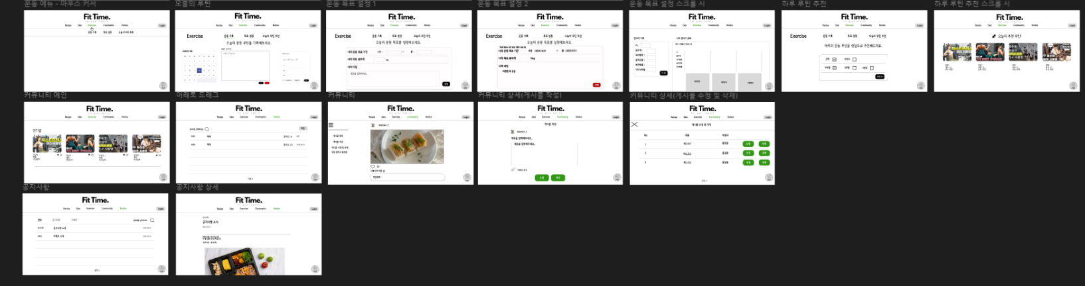
2
UI 설계

Slide 9
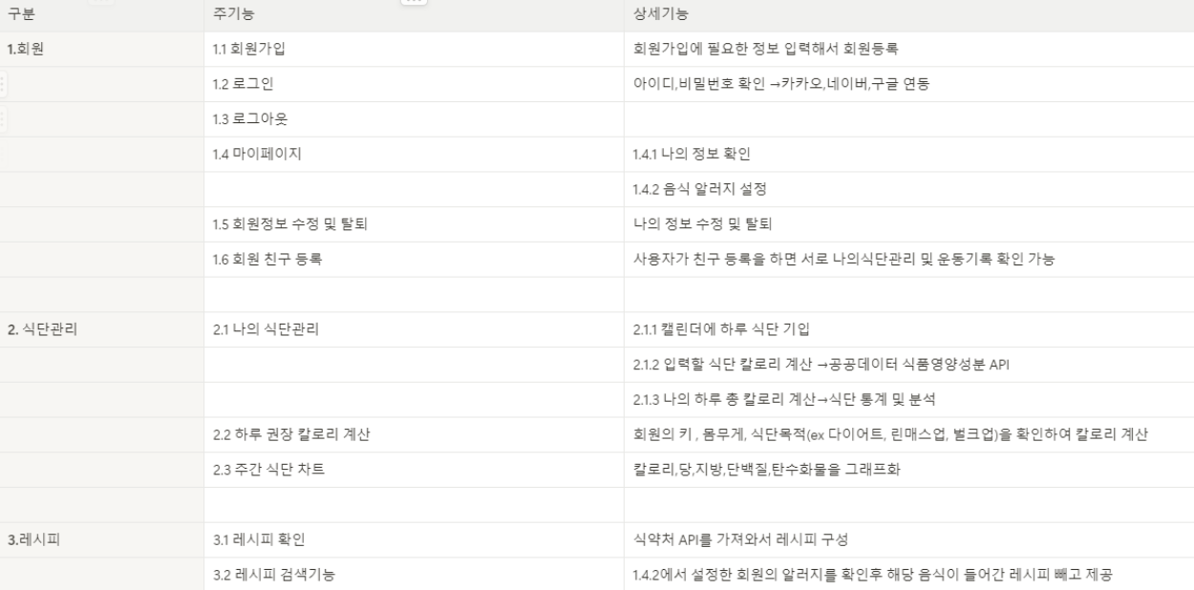
2
기능 설계

Slide 10
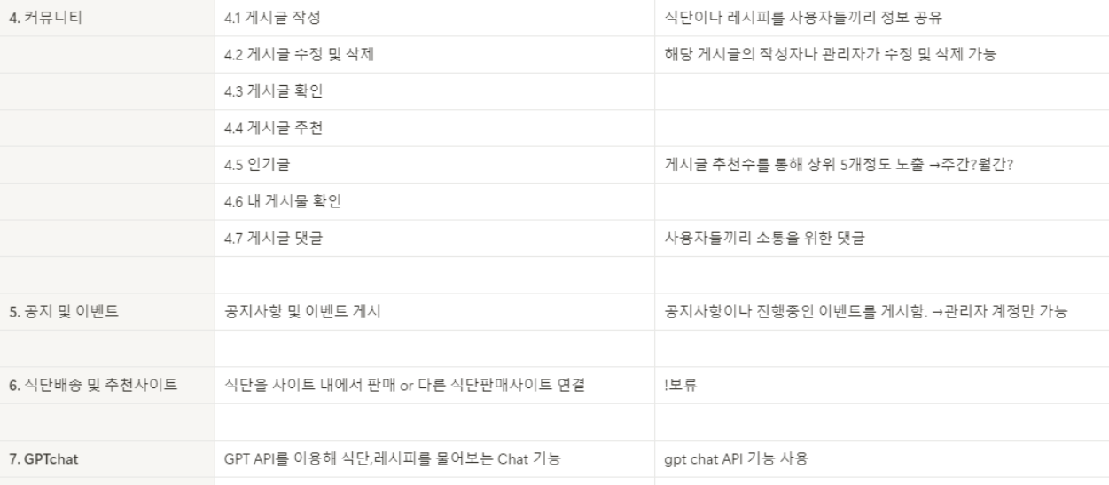
2
기능 설계

Slide 11
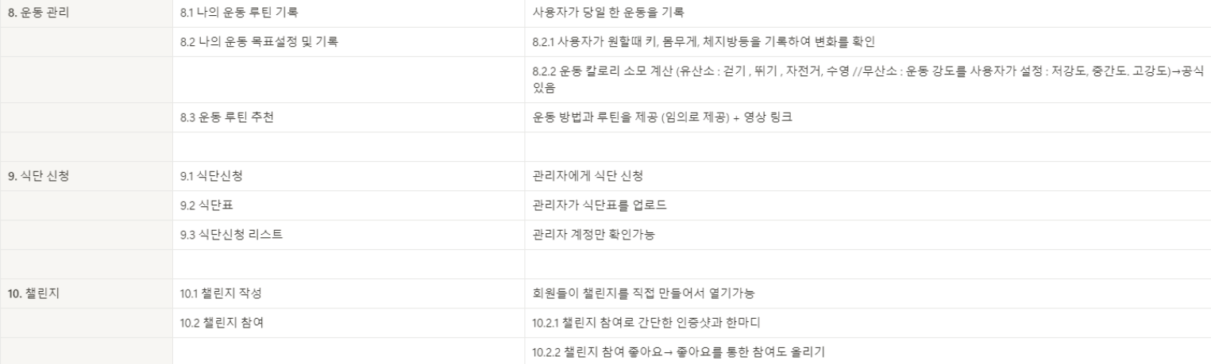
2
기능 설계

Slide 12
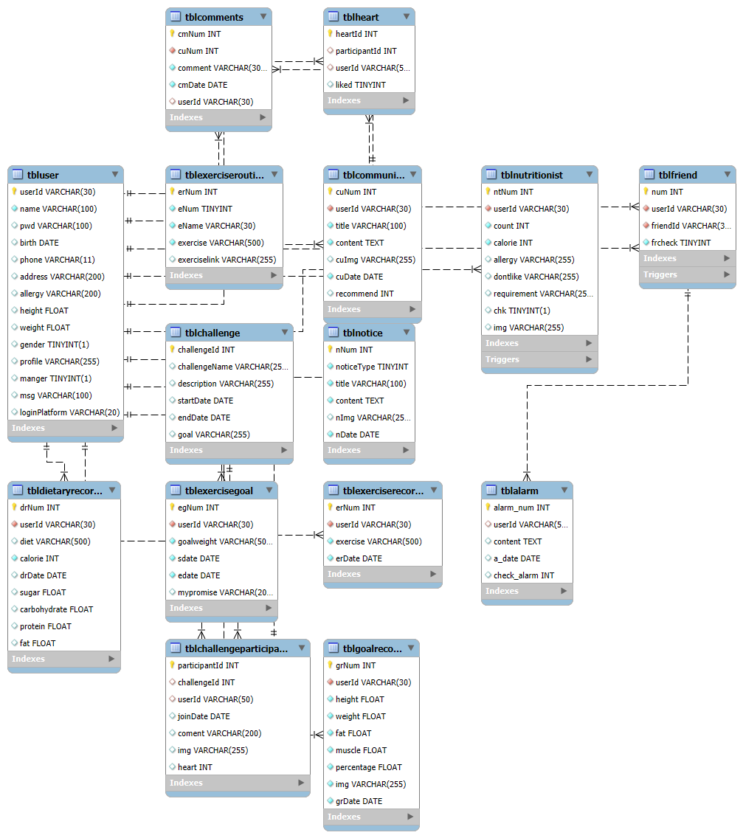
3
ERD

Slide 13
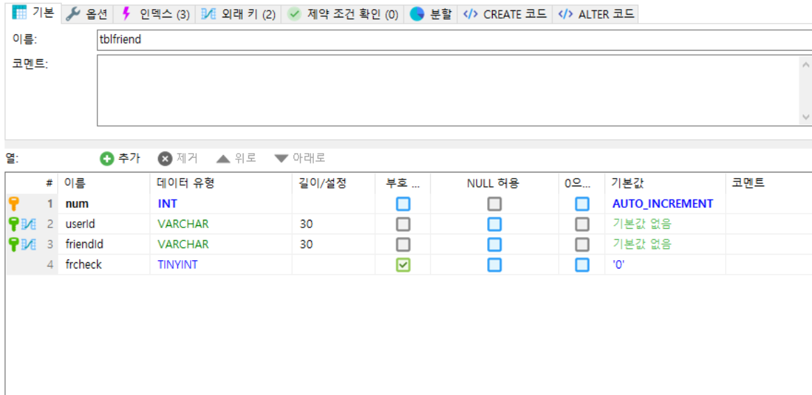
3
DB 설명

Slide 14
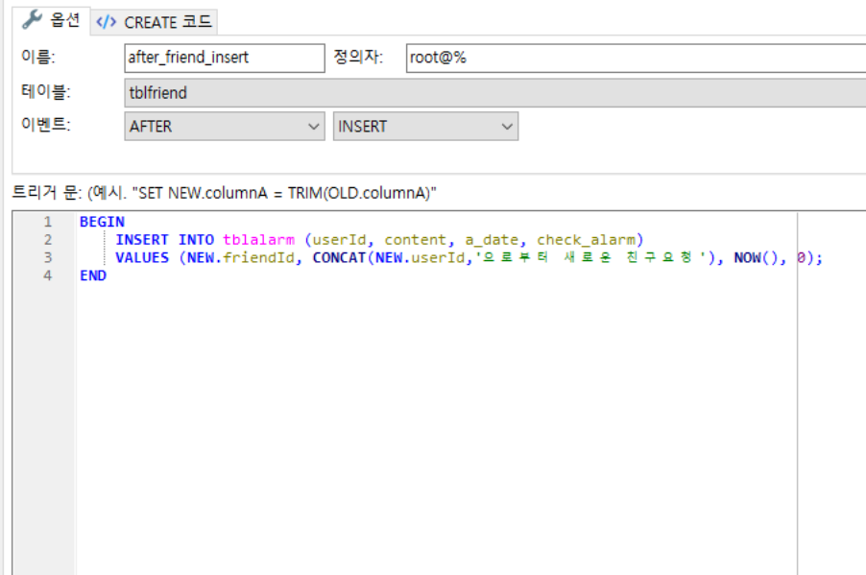
3
DB 설명

Slide 15
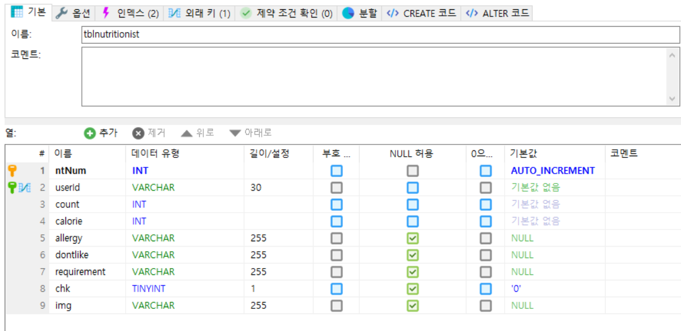
3
DB 설명

Slide 16
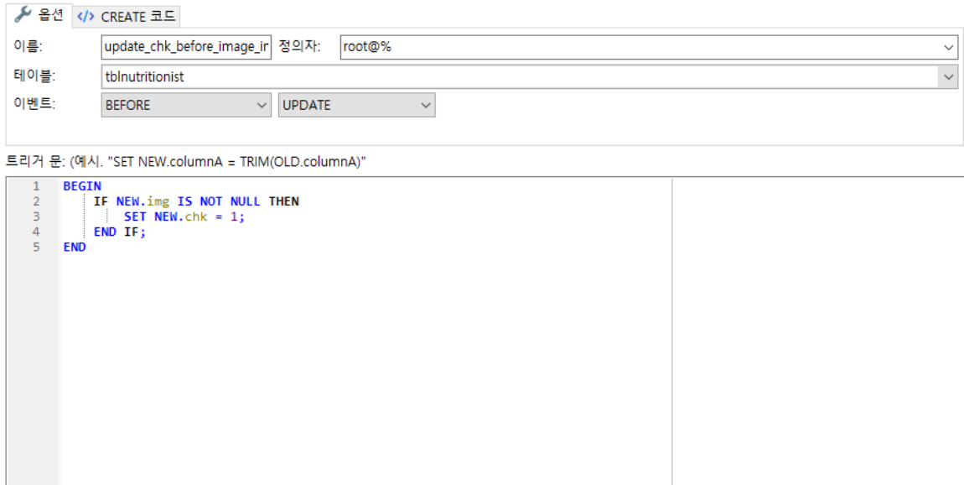
3
DB 설명

Slide 17
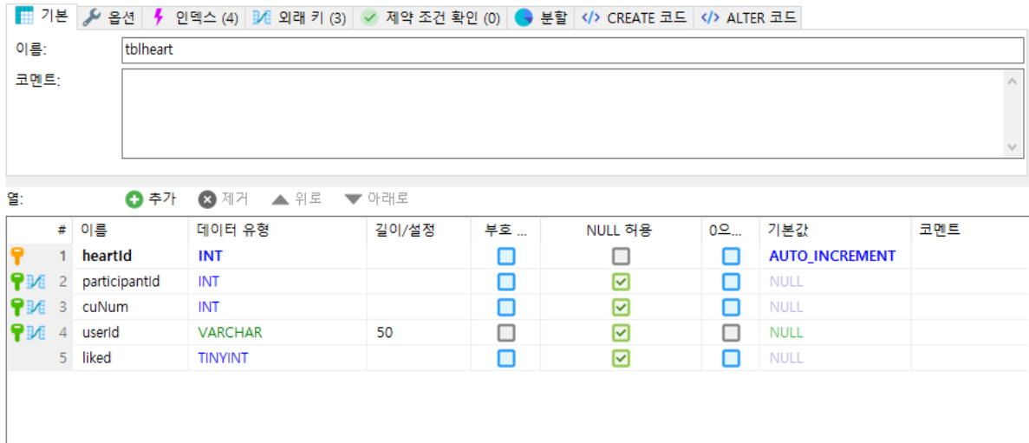

3
DB 설명
heartId와 liked로
계정 좋아요 판별

Slide 18
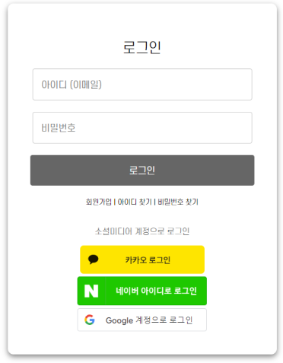
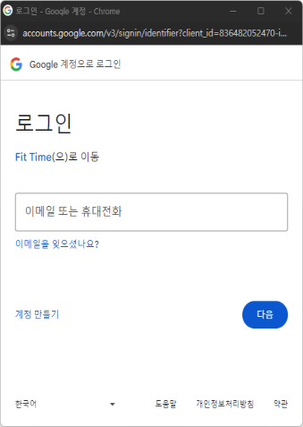
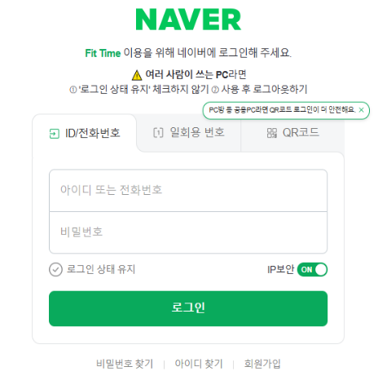
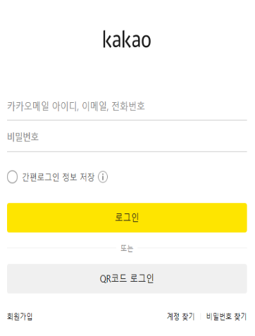
4
기능 설명
<구글 로그인>
<네이버 로그인>
<카카오 로그인>
소셜 로그인 기능

Slide 19
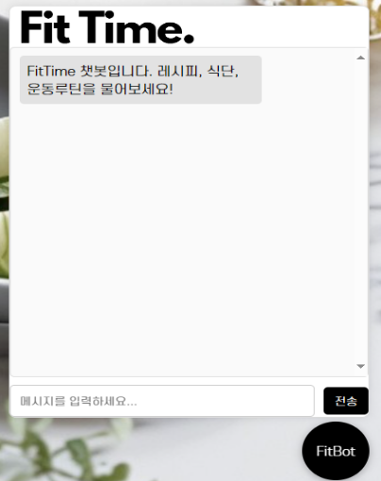
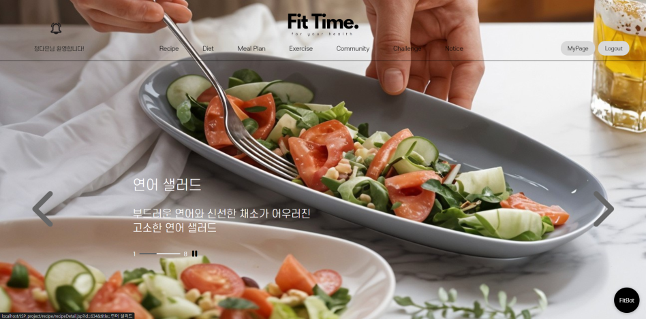

4
기능 설명
챗봇 기능

Slide 20
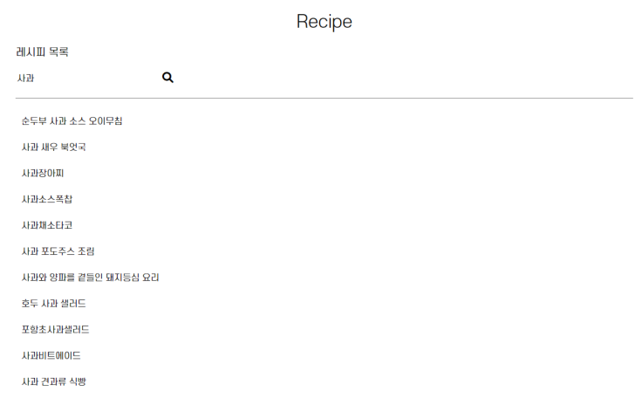
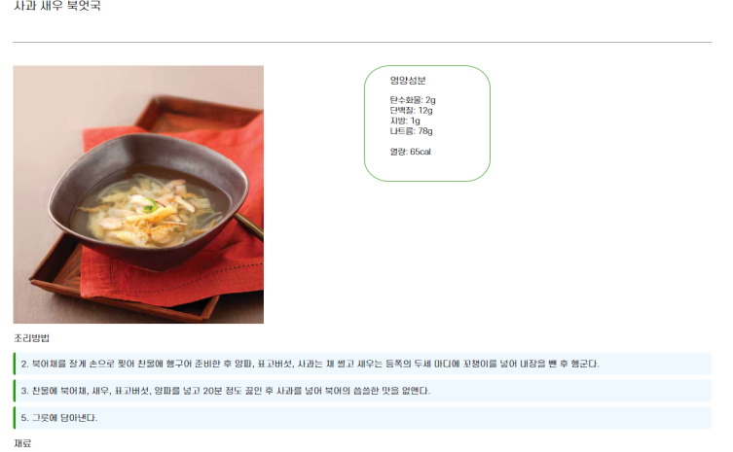
4
기능 설명
API 레시피 검색 기능

Slide 21
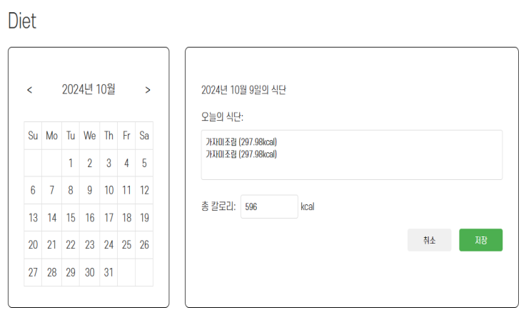
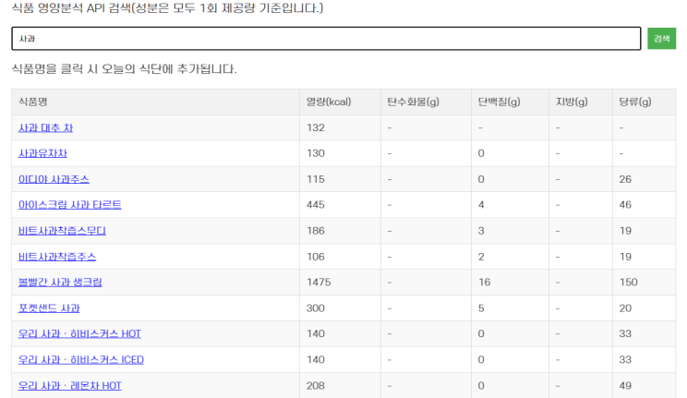
4
기능 설명
캘린더 식단 기록 기능

Slide 22
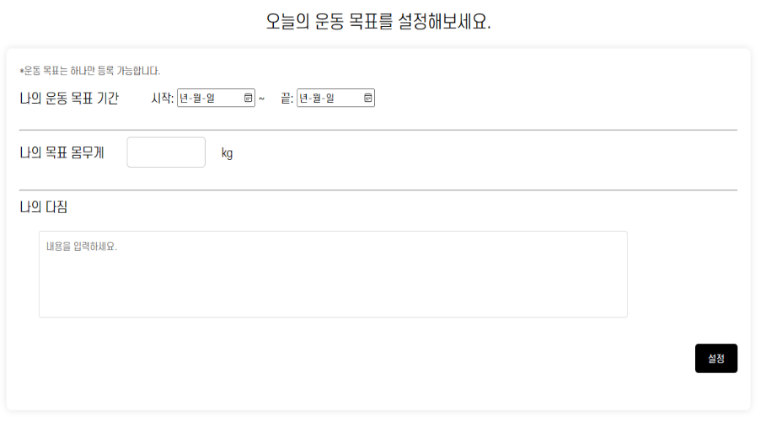
4
기능 설명
운동 목표 설정 & 인바디 변화 기능

Slide 23
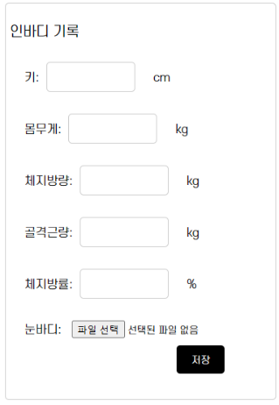
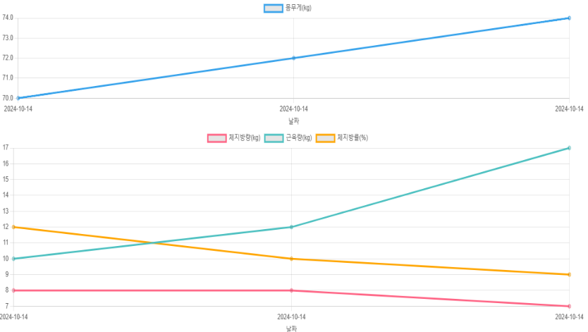
4
기능 설명
운동 목표 설정 & 인바디 변화 기능

Slide 24
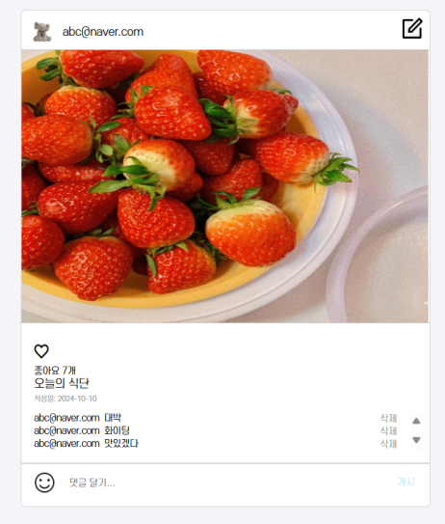
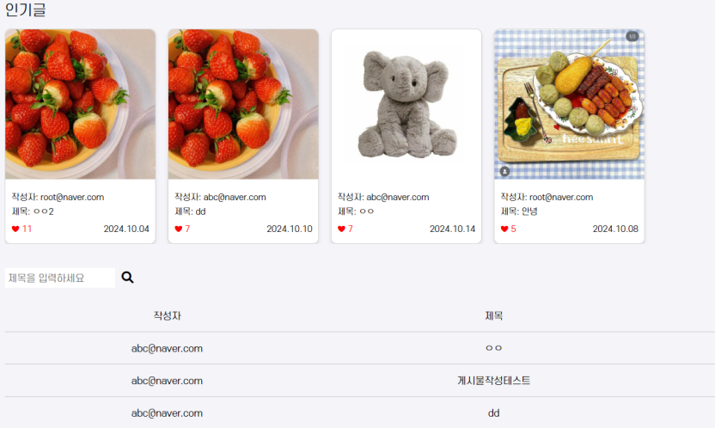
4
기능 설명
커뮤니티 기능

Slide 25
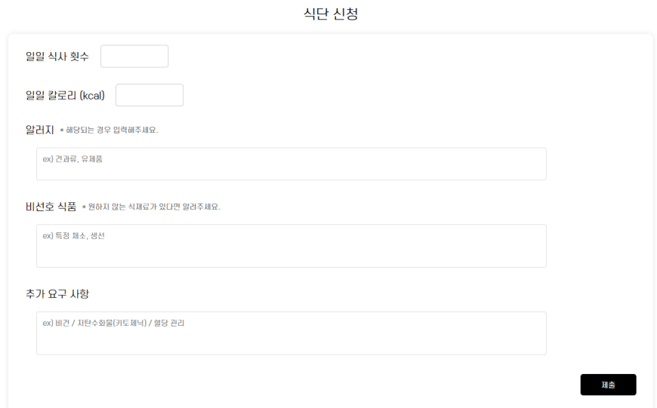
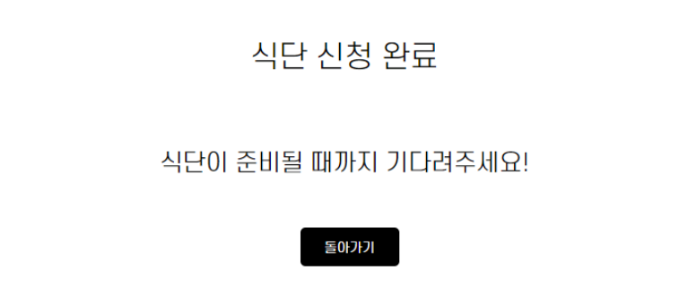
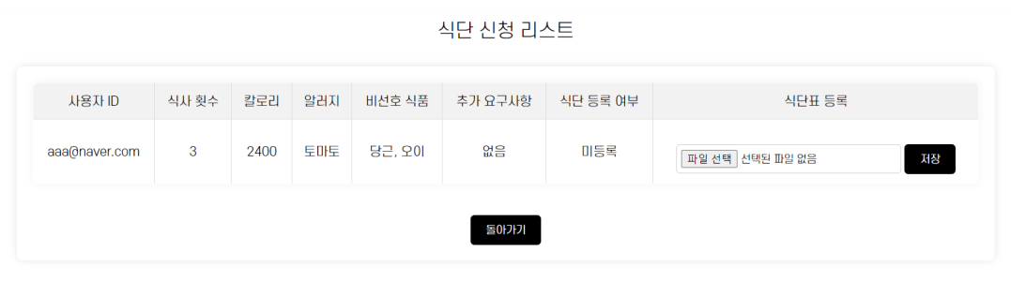
4
기능 설명
식단 신청 기능

Slide 26
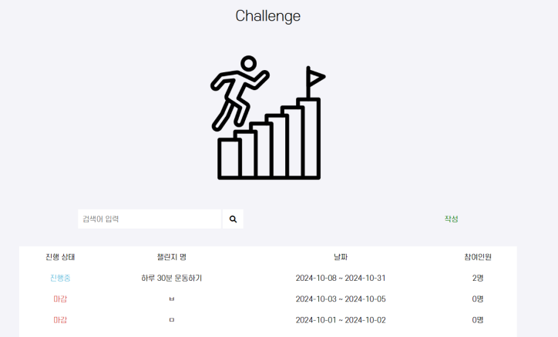
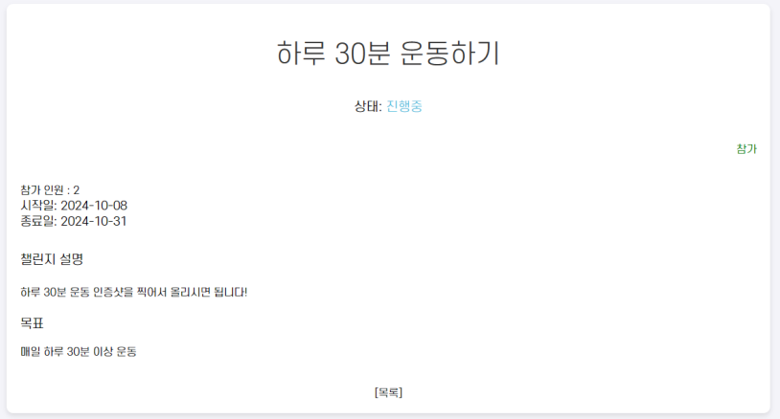
4
기능 설명
챌린지 참여 기능

Slide 27
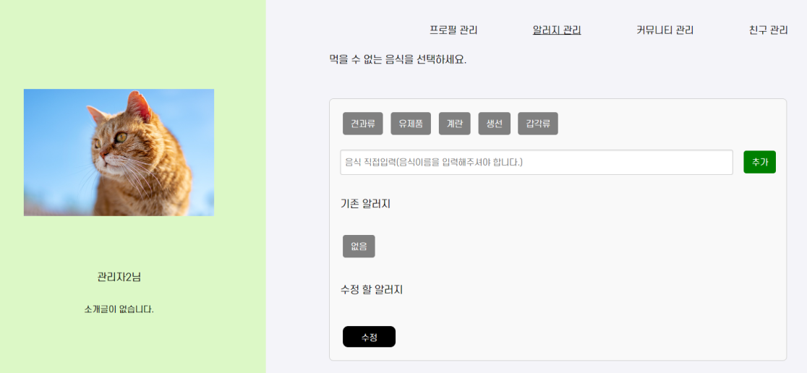
4
기능 설명
마이페이지 - 알러지 관리 기능

Slide 28
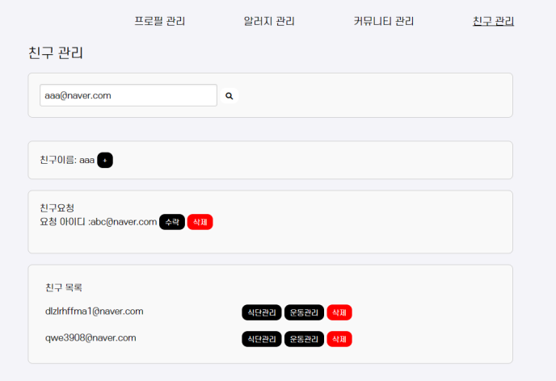
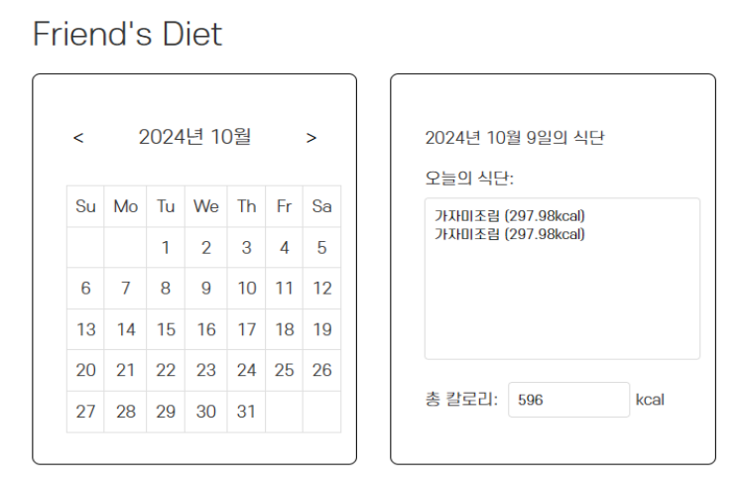
4
기능 설명
친구 관리 & 친구 식단 기록 조회 기능

Slide 29
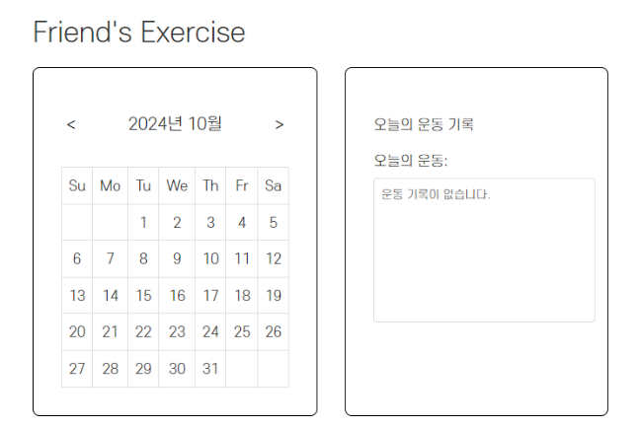
4
기능 설명
친구 관리 & 친구 운동 기록 조회 기능

Slide 30
4
프로젝트 시연

Slide 31
5
느낀점 & 아쉬운점
1. 식약처 API가 생각보다 부실함
(만개의 레시피를 크롤링 했지만 영양성분이 없어 사용 x)
2. 향후 개발을 한다면 앱도 개발해 보고 싶음
3. 다양한 서비스와 접목시켜 보고싶음

Slide 32




Thank You!
경청해주셔서 감사합니다.

